Slide 1
C++ moderne : gestion de la mémoire RAII

Slide 2


Programmation et optimisation parallèles haute performance - Plan de cours
Divisée en la première moitié et la seconde moitié, la première moitié introduit principalement le C++ moderne, et la seconde moitié introduit principalement la programmation et l’optimisation parallèles.
Configuration du programme d’études et de l’environnement de développement : Cmake et git pour commencer
Prise en main du C++ moderne : conteneurs STL courants, gestion de la mémoire RAII C++ moderne avancé : méta-programmation de modèle vs programmation fonctionnelle Comment les compilateurs optimisent automatiquement : C++ du point de vue de l’assemblage Programmation multithread depuis C++11 : du mutex au parallélisme sans verrou Frameworks communs pour la programmation parallèle : OpenMP et Intel TBB Optimisation de la récupération négligée : bande passante mémoire et mécanisme de mise en cache du processeur Rubriques GPU : planification du wrap, mémoire partagée, barrière Algorithmes parallèles en pratique : réduction, balayage, multiplication matricielle, etc. La clé du stockage de données 3D à grande échelle : des structures de données clairsemées Simulation physique en action : la table de recherche de voisins implémente la résolution de fluides PBF C++ dans la pratique de l’ingénierie dans ZENO: Commencer par primitif Cérémonie de remise des diplômes : Résumez ce que vous avez appris et ce que vous avez fait avec vos excellentes missions
I

Slide 3
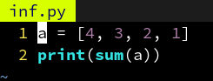
Regardez l’histoire de C++
Trouvez la somme de tous les nombres d’un vecteur:

Slide 4
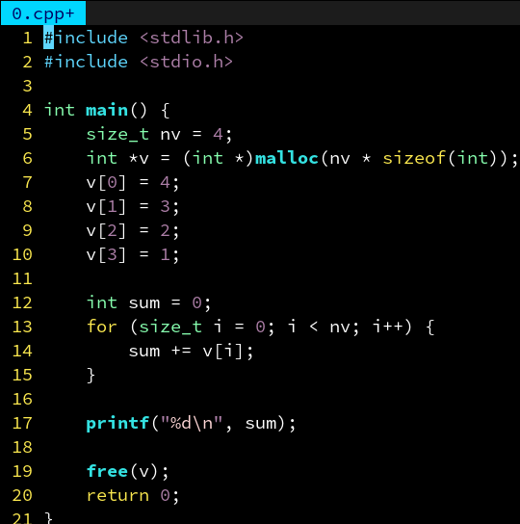
Ancien : langage C

Slide 5
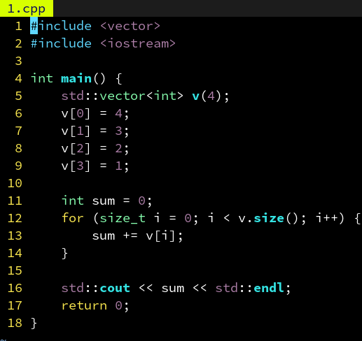
Moderne : C++98 avec les conteneurs STL

Slide 6
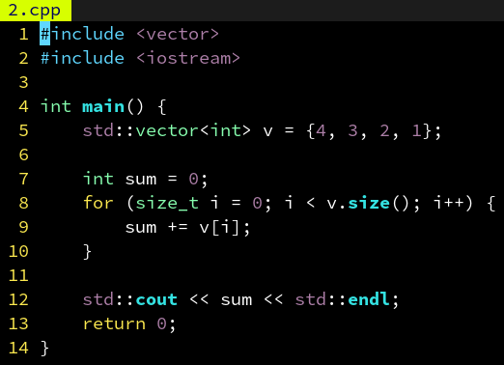
Moderne : C++11 a introduit l’expression d’initialisation {}

Slide 7
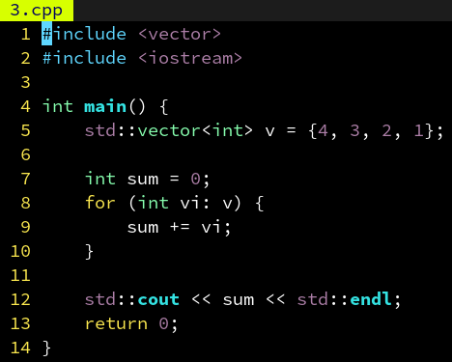
Moderne : C++11 a introduit range-based for-loop

Slide 8
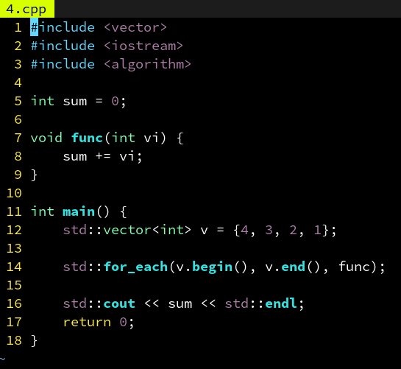
Que se passe-t-il si vous souhaitez utiliser for_each ce modèle d’algorithme ?
Je sais que je peux utiliser accumulate! Mais pour susciter lambda function...

Slide 9
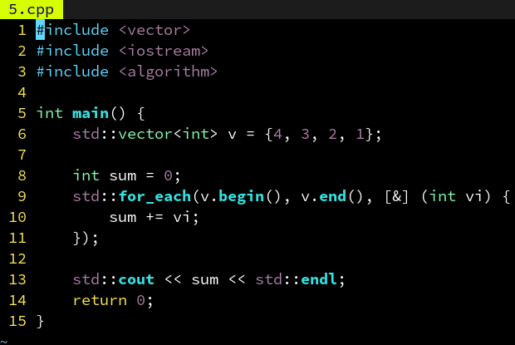
Moderne : C++11 a introduit lambda function

Slide 10
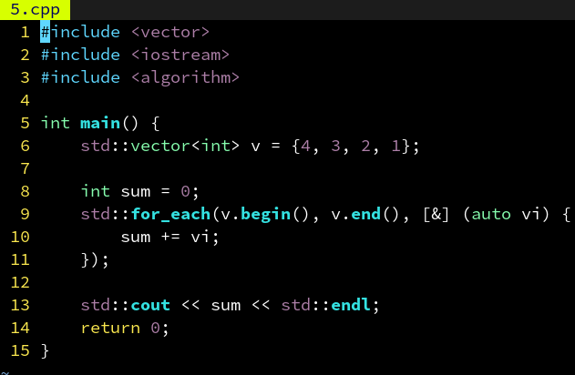
Moderne : en C++14 permet d’utiliser auto & lambda function

Slide 11
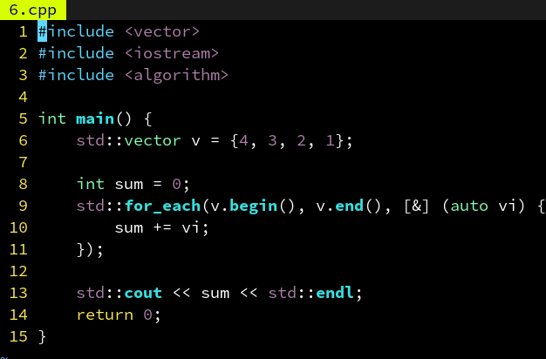
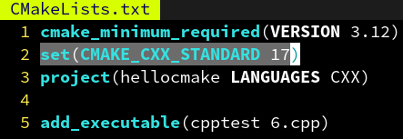
Moderne：C++17 CTAD / compile-time argument deduction / declaration <type>

Slide 12
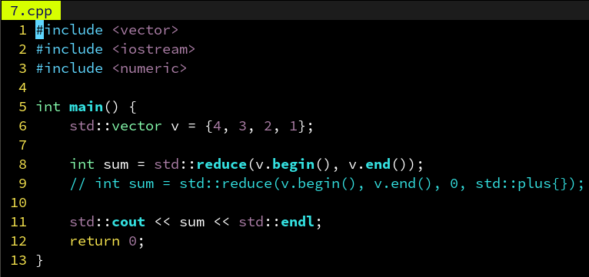
Moderne：C++17 a introduit <numeric>

Slide 13
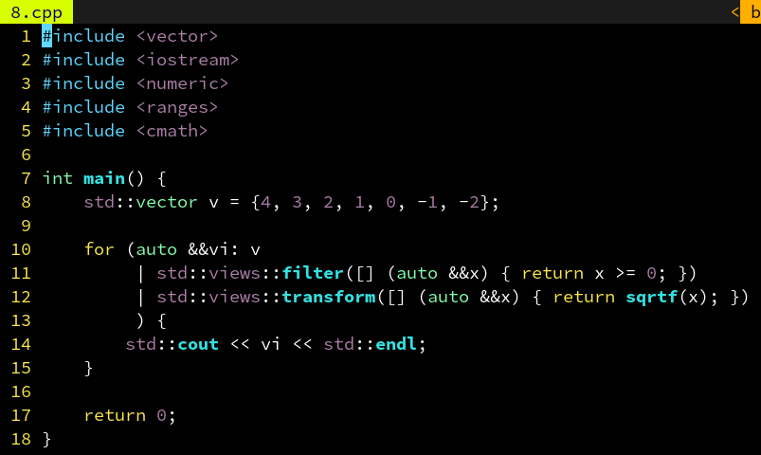
Moderne：C++20 a introduit（ranges）
https://en.cppreference.com/w/cpp/ranges

Slide 14
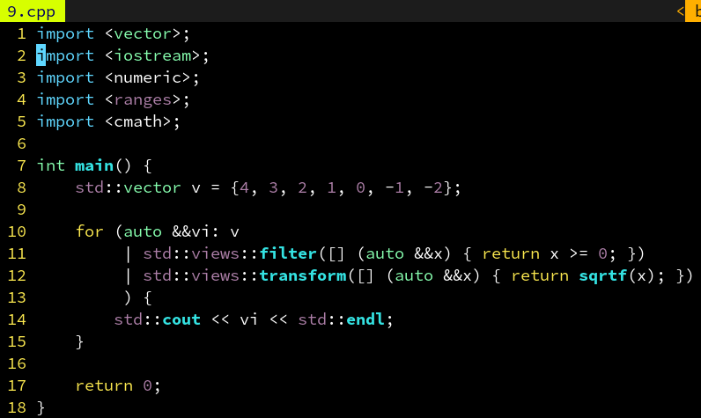
Bientôt：C++20 introduiras les（module）
https://coderedirect.com/questions/737543/how-to-use-c20-modules-with-gcc

Slide 15
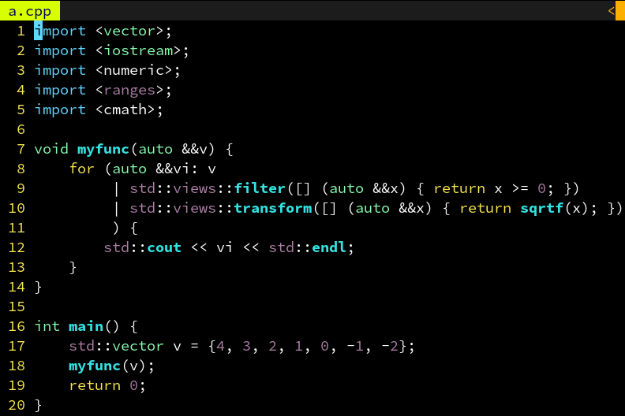
Bientôt：C++20 introduiras（auto）

Slide 16
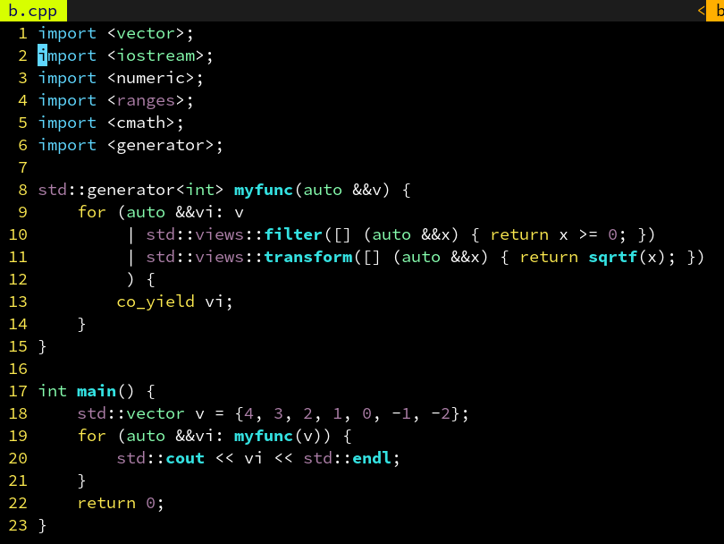
Bientôt：C++20 introduiras（coroutine & generator）

Slide 17
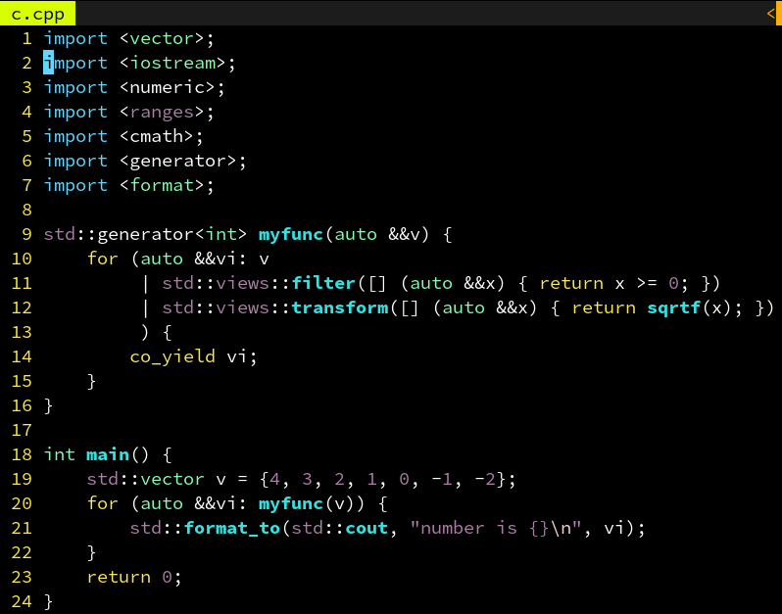
Bientôt：C++20 introduiras format library

Slide 18
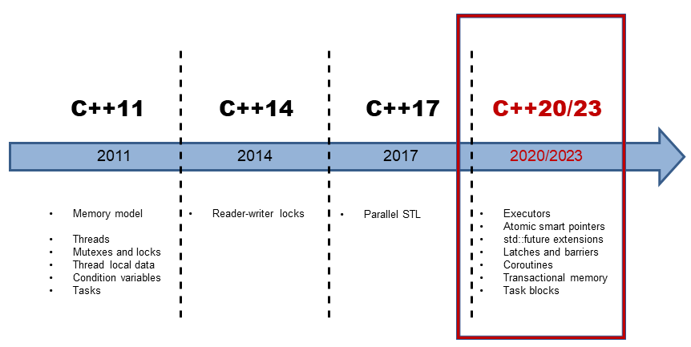
Cours!
Étant donné que C++20 n’est pas encore universel (par exemple, CMake ne prend pas en charge les modules C++20), notre programme est basé sur la norme C++17 et parle parfois de C++20 comme d’une lecture étendue.

Slide 19
C++: OOP？

Slide 20
C++：encapsulation
Encapsuler plusieurs variables logiquement liées dans une classe

Slide 21
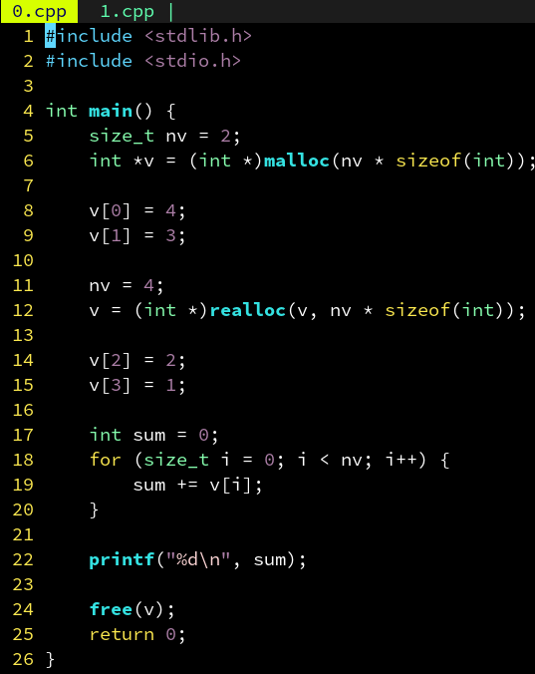
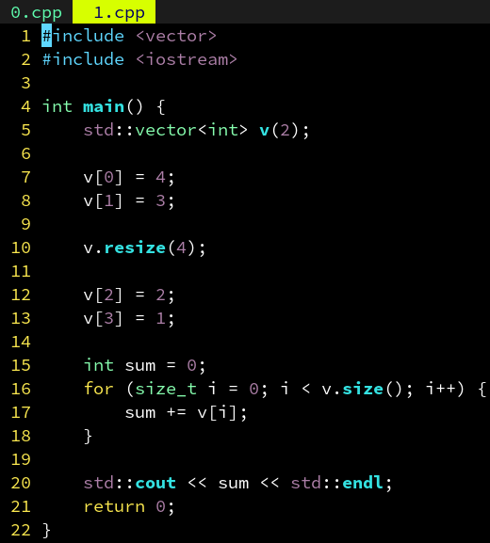
Encapsulation :

Slide 22
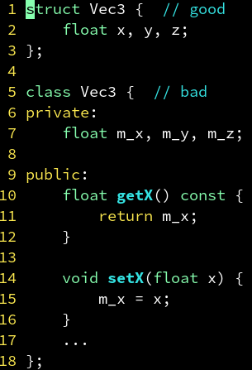
L’encapsulation Getter/setter n’est requise que lorsque le phénomène « lorsqu’un membre est modifié, sinon une erreur se produit ». Les membres individuels sont orthogonaux les uns aux autres, comme la classe de vecteurs mathématiques Vec3, il n’est pas nécessaire d’encapsuler, cela ne fait que rendre le programmeur misérable, et il y a une certaine pénalité de performance: surtout si la fonction getter/setter sépare la déclaration et la définition et l’implémente dans un autre fichier!

Slide 23
C++：RAII（Resource Acquisition Is Initialization）
Libération manuelle
Dès que il sorte de sa porté {} il va être automatiquement libérée
C++ （constructor）
（destructor）

Slide 24
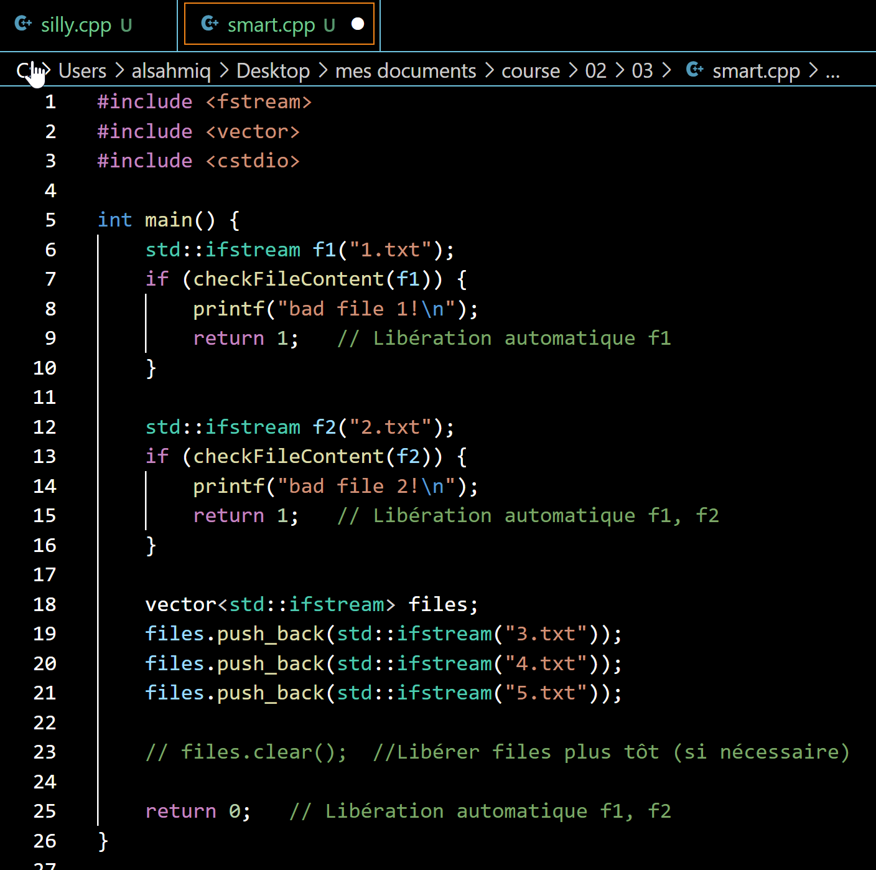
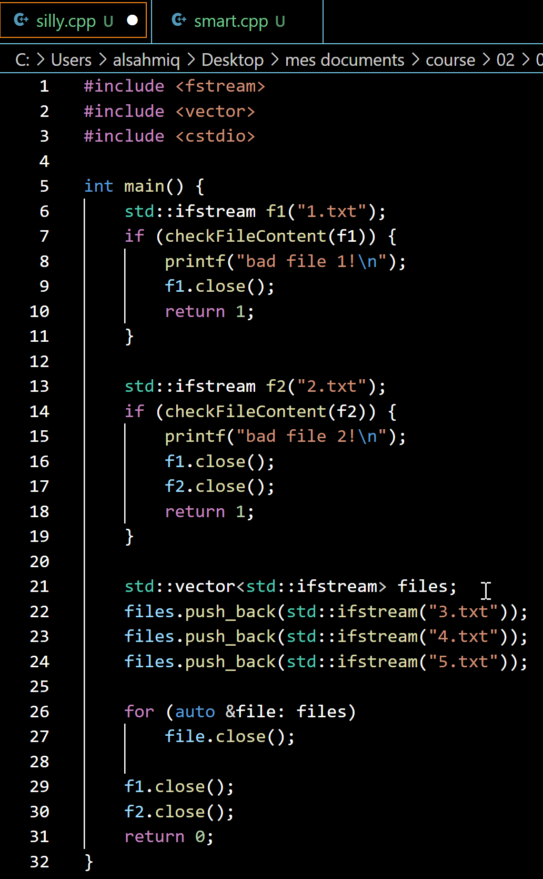
RAII：Évitez de faire des erreurs

Slide 25
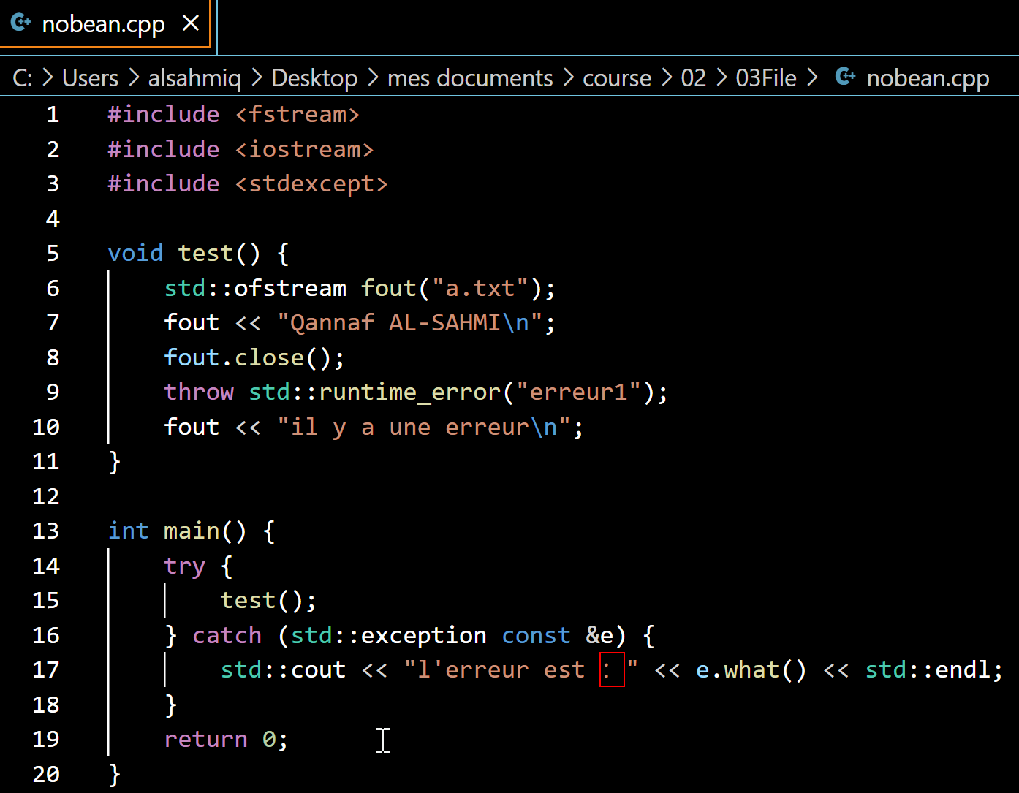
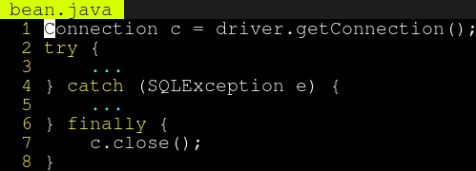
RAII：（exception-safe）
La norme C++ garantit que lorsqu’une exception se produit, la fonction de déconstruction de l’objet créé est appelée. Par conséquent, il y a (et n’a pas besoin) d’une instruction finale en C ++。
Si vous ne fermez pas ici, vous pouvez attendre qu’il ferme. si vous avez des exigences timing ou de performance. Par exemple, mutex a oublié de déverrouiller provoquant des blocages et ainsi de suite...

Slide 26
RAII：Le constructeur
Alors, comment on définis un constructeur ?？
BV1h64y197Fd

Slide 27
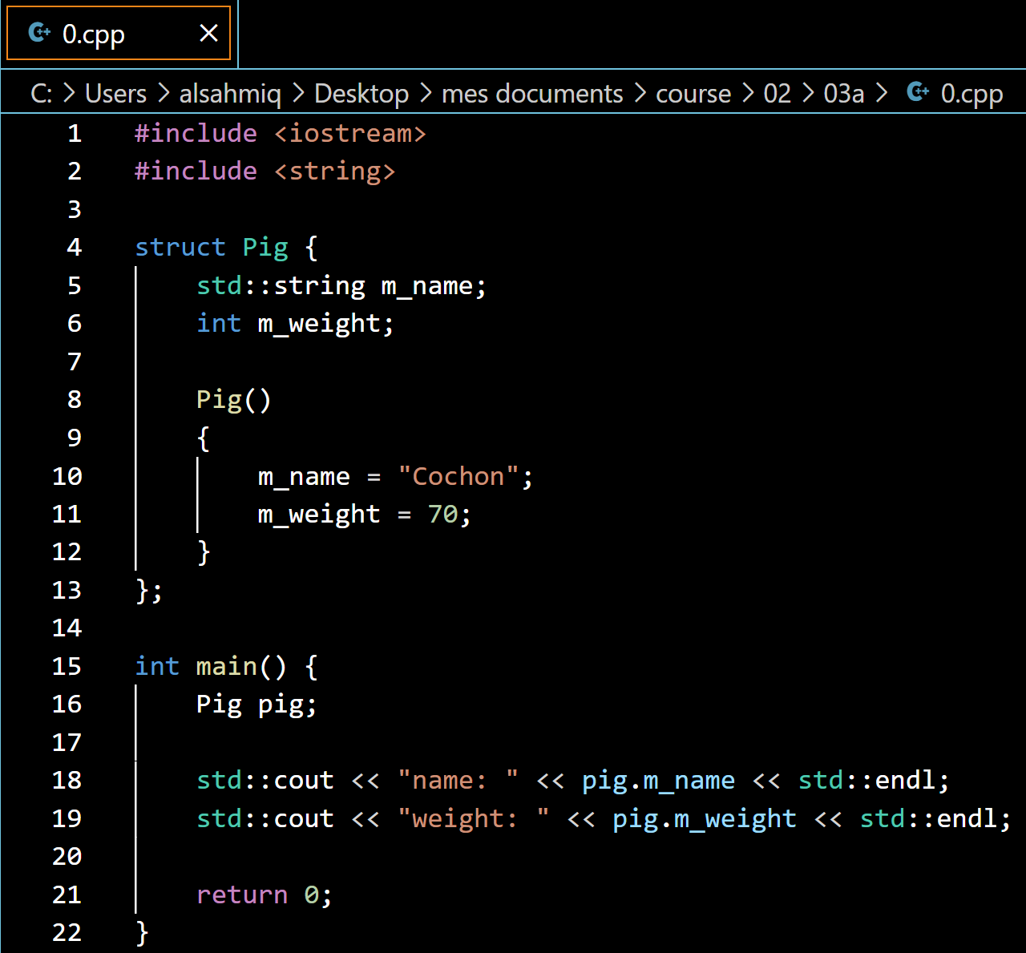
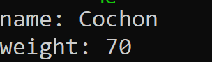
Constructeur : aucun argument

Slide 28
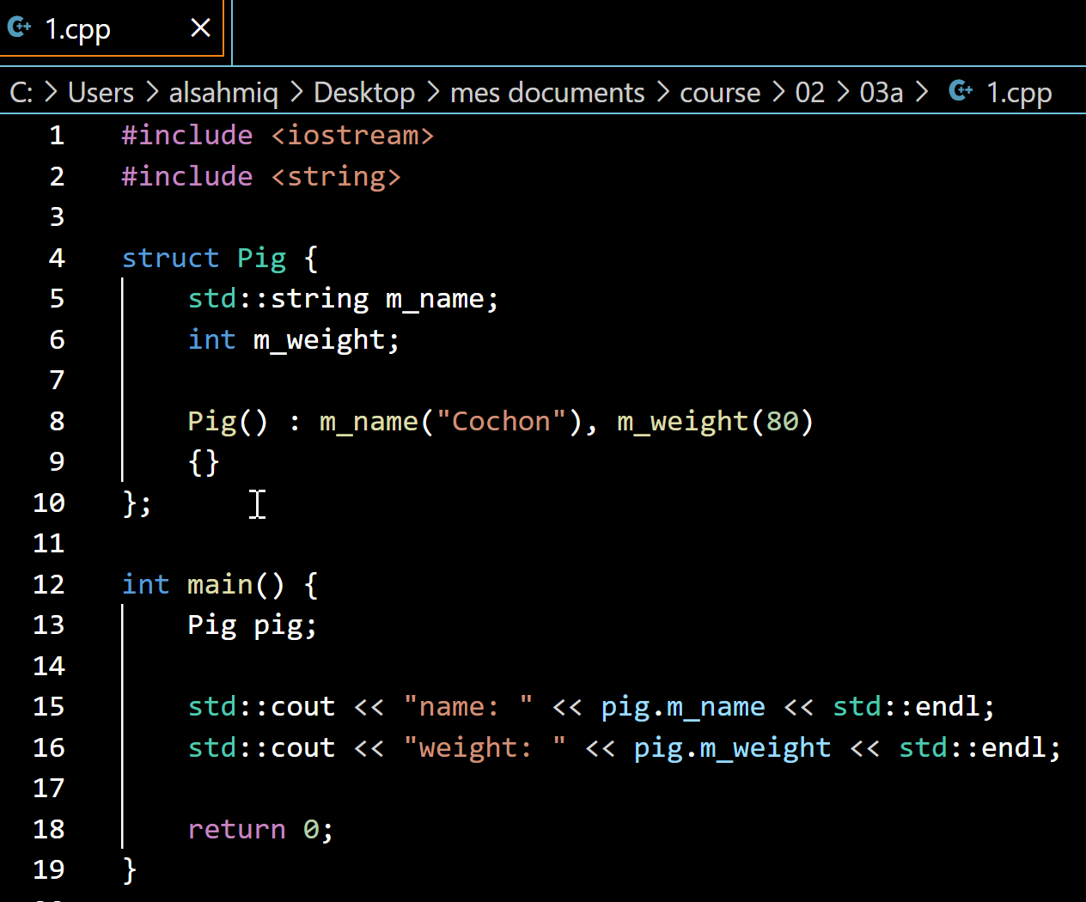
Constructeur : aucun argument (utilise des expressions d’initialisation.）
Pourquoi ai-je besoin d’une expression d’initialisation ? 1. Supposons que l’attribut est const & 2. Évitez les initialisations en double et soyez plus efficace

Slide 29
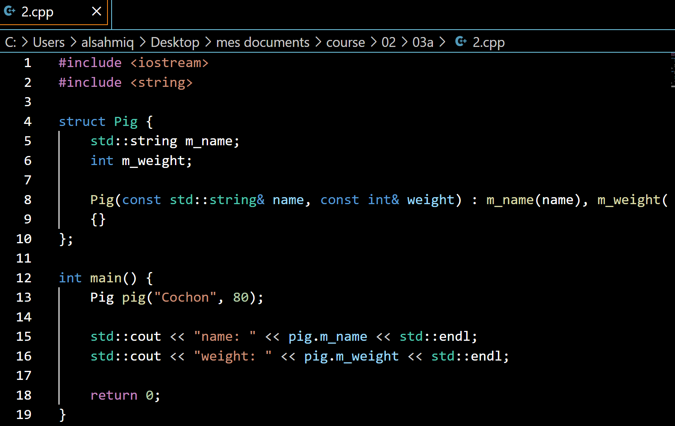
Constructeur : plusieurs paramètres

Slide 30
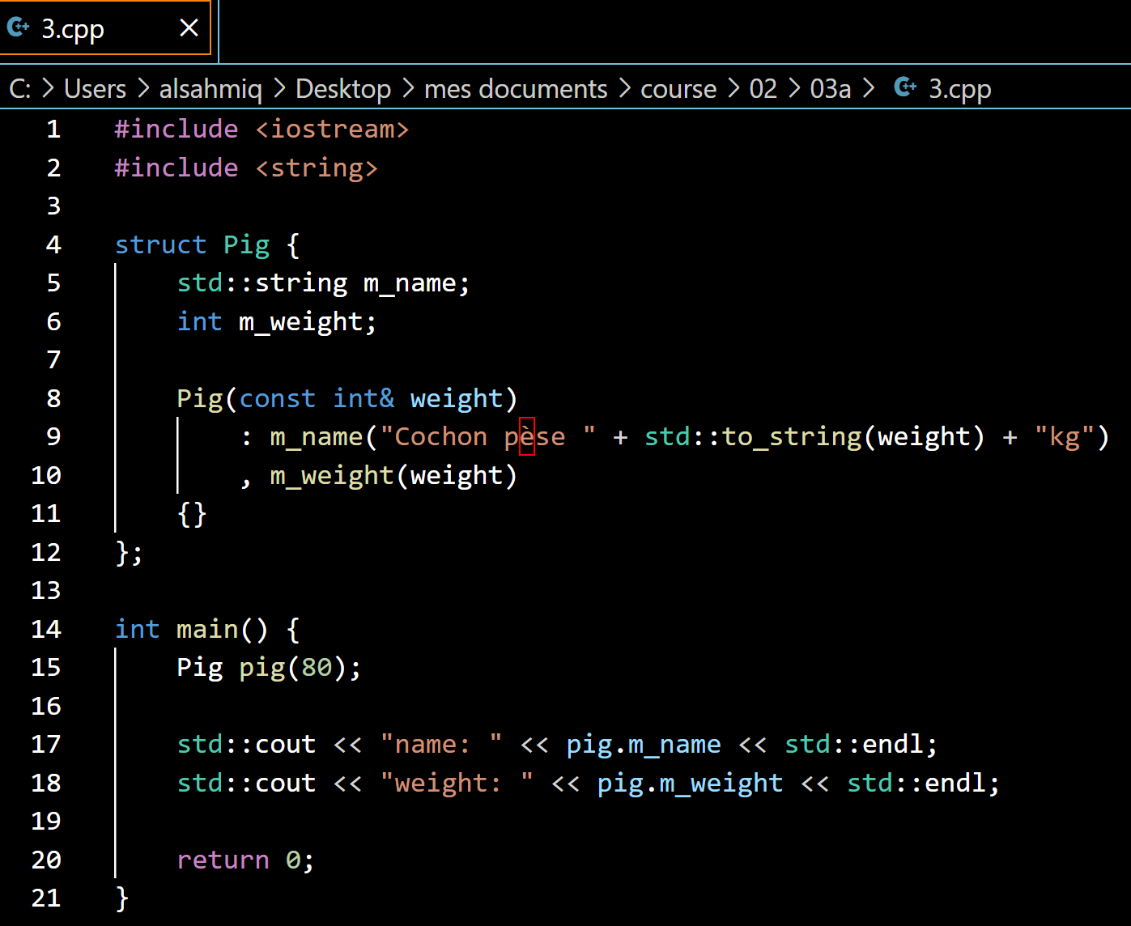
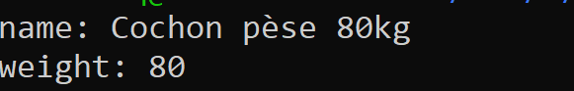
Constructeur : une seule paramètre

Slide 31
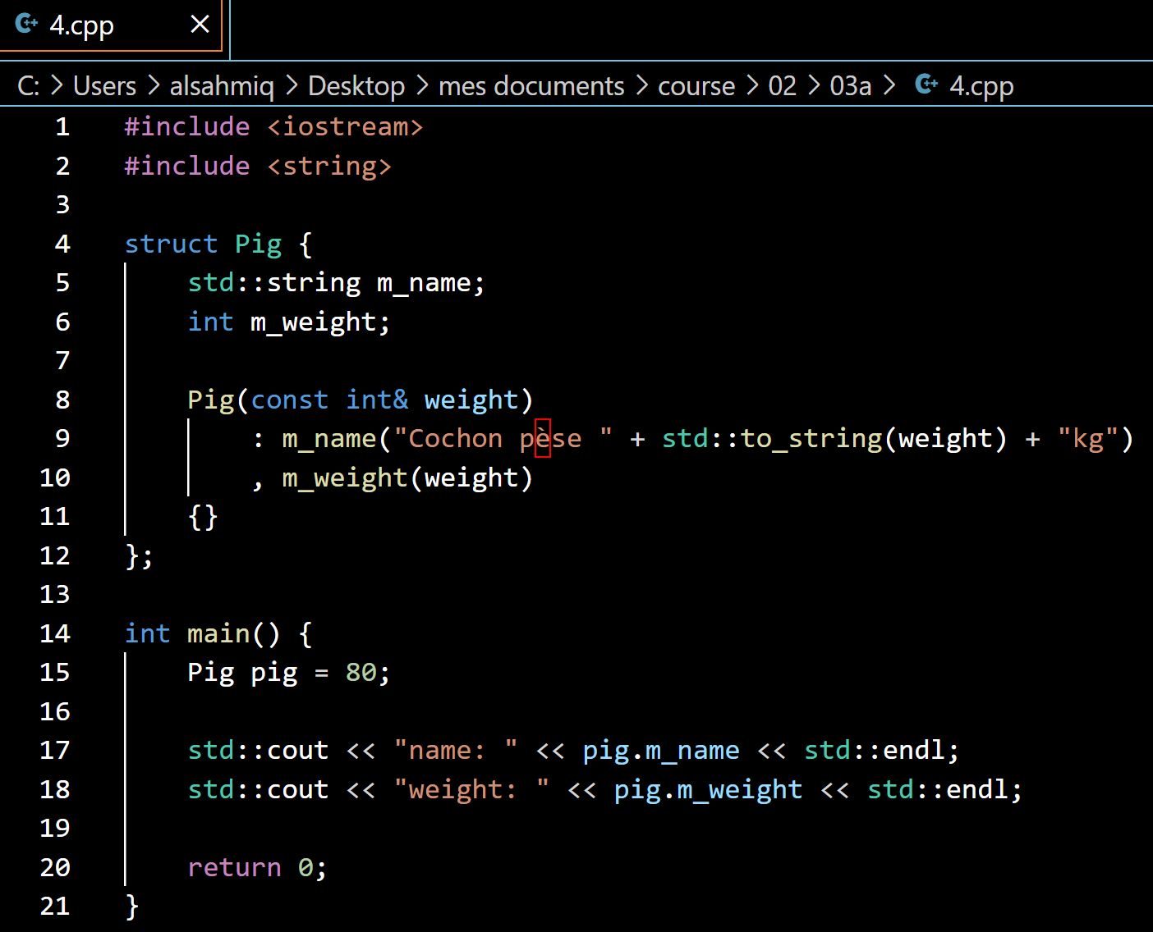
Custom Constructeur : Single Argument (Trap)

Slide 32
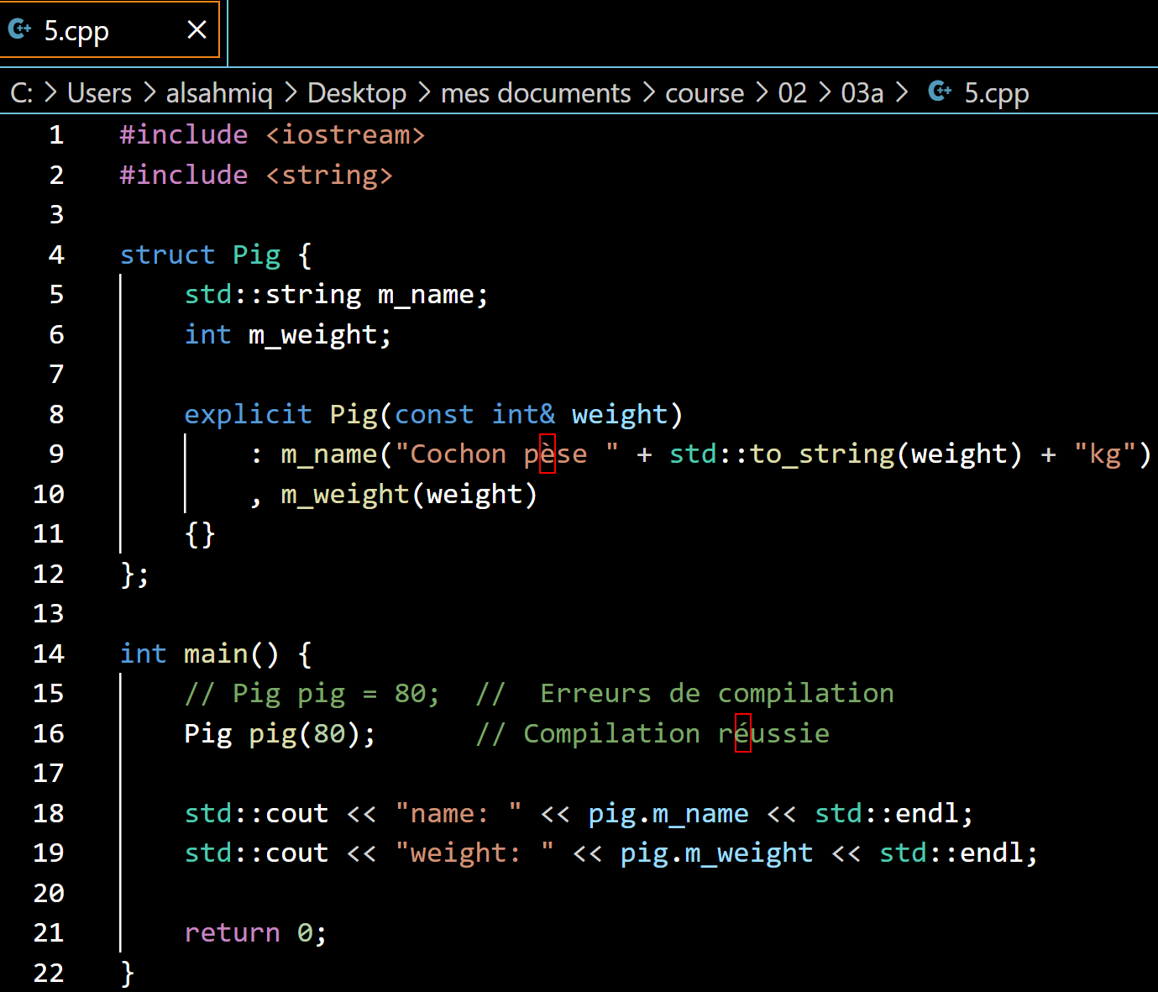
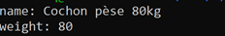
Constructeur : une seule paramètre (éviter les interruptions).）

Slide 33
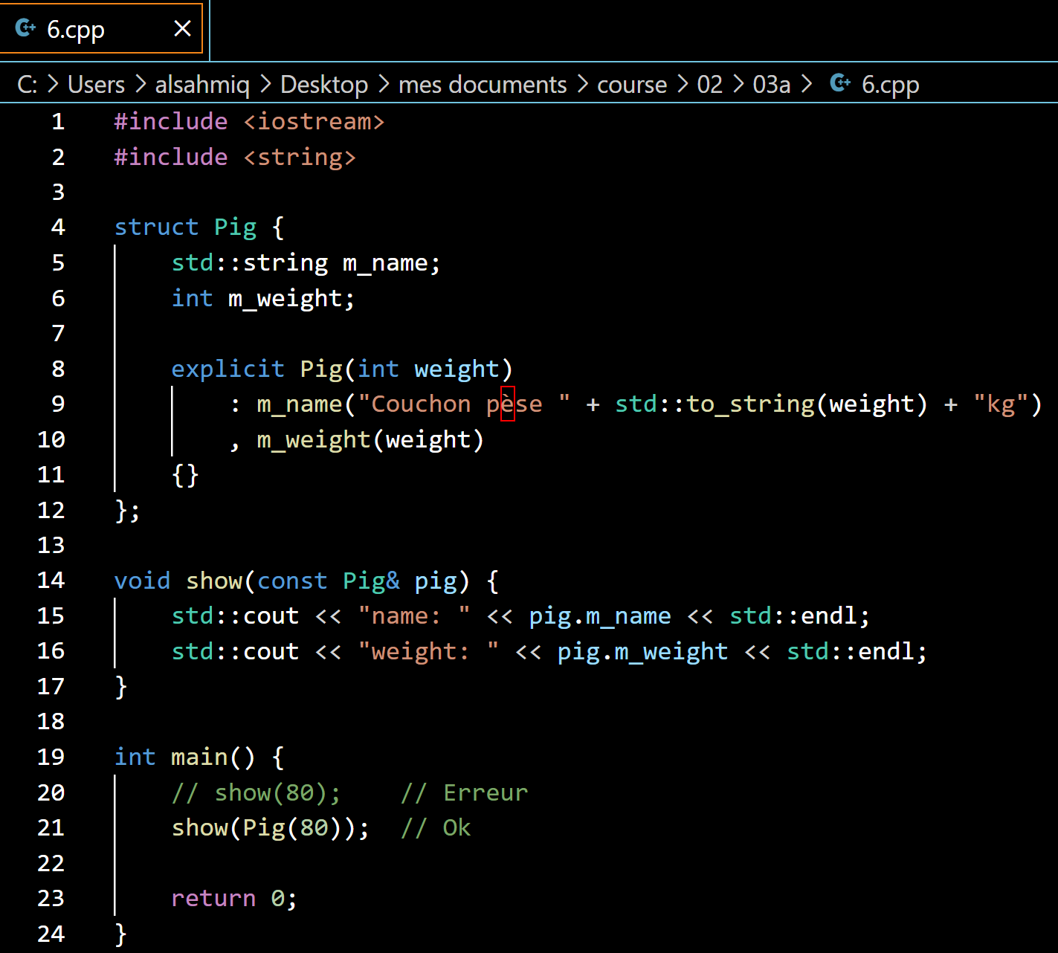
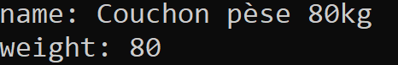
Où se trouvent les pièges？
Explicite est ajouté pour indiquer que le Pig doit être Pig avec (). Sinon show(80) peut également être compilé! Donc, si vous ne voulez pas cette conversion implicite, Ajoutez une exception au constructeur à un argument. Par exemple, le constructeur vector(size_t n) de std::vector est également explicite. Lors de l’appel show(80) on essai de faire pig =80 et avec le explicit c’est interdis .

Slide 34
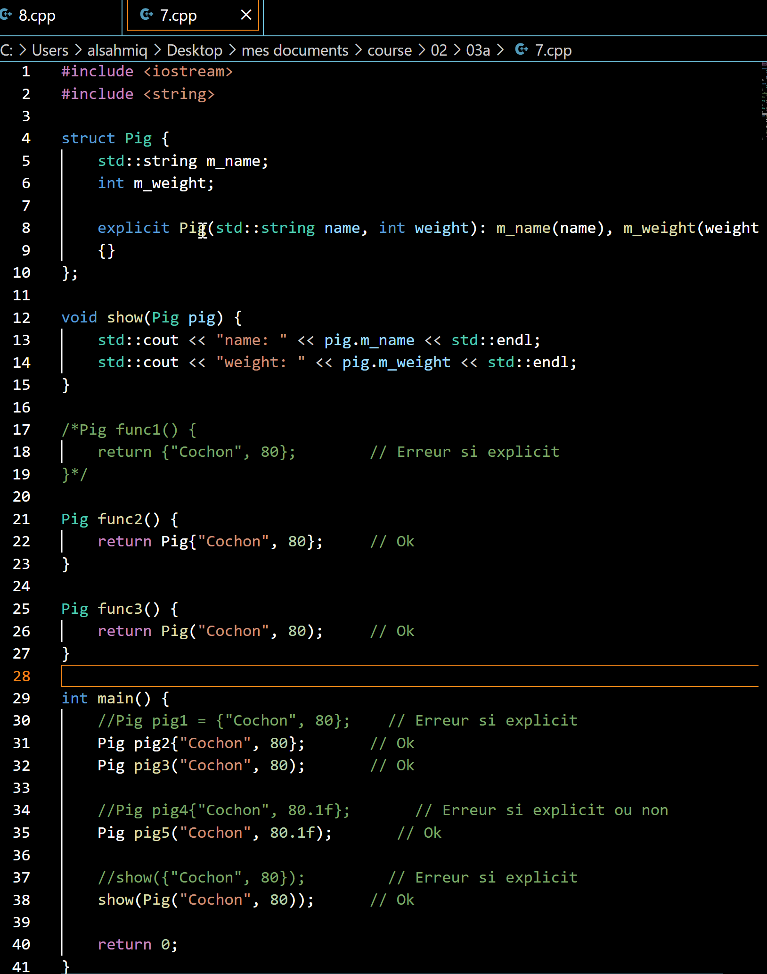
explicit : plusieurs paramètres!
Lorsqu’il y a plusieurs paramètres, l’effet de l’explicite se reflète dans l’interdiction de Initialisation d’expression ={}. Si vous souhaitez utiliser dans une fonction qui renvoie Pig : return {“Cochon”, 80};
N’ajoutez pas d’explicite. show(80) et show({80}) équivalence.

Slide 35
Quelle est la différence entre appeler le constructeur avec {} et () ?
int(3.14f) n'entraînera pas d'erreur, mais int{3.14f} en entraînera une car {} est une méthode de conversion non forcée.. Pig(“Cochon”, 3.14f) Ok，Mais Pig{“Cochon”, 3.14f} Erreur，même raison.
lisibilité：Pig(1, 2), Il pourrait s’agir d’une fonction，Pig{1, 2} Semble plus définitif.
En fait, Google a également clairement indiqué dans son style de code qu’il ne devrait pas appeler le constructeur via (), et devrait l’utiliser lorsque la conversion de type est requise：
static_cast<int>(3.14f) Au lieu de int(3.14f)
reinterpret_cast<void *>(0xb8000) Au lieu de (void *)0xb8000
Il est plus explicite quel type de conversion utiliser（cast），
Évitant ainsi static_cast<int>(ptr) erreur.

Slide 36
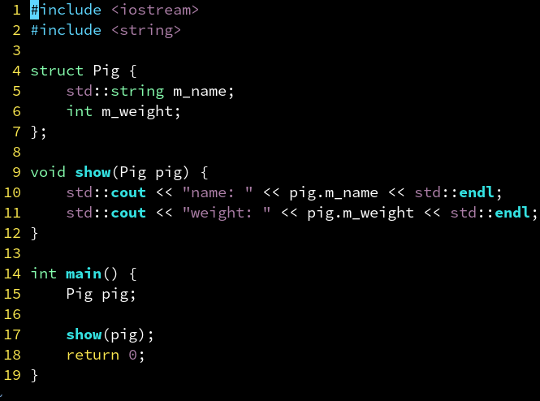
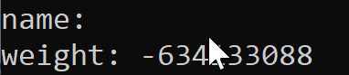
constructeur par défaut：Aucun paramètre（ POD！ Problème ）
Notez toutefois que ces types ne sont pas initialisés à 0 :
int, float, double et d’autres types de base void *, Object * type de pointeur Une classe Ces types sont appelés POD（plain-old-data）。
POD Existe pour des raisons de compatibilité et de performances.
<< dépend de la valeur aléatoire de la mémoire

Slide 37
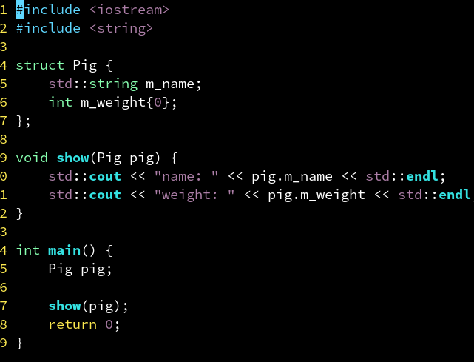
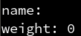
constructeur par défaut：Aucun paramètre（POD ! Solutions）
Cependant, nous pouvons spécifier manuellement que le poids d’initialisation est 0. La valeur d’initialisation spécifiée par la syntaxe {} est exécutée dans le constructeur par d éfaut.

Slide 38
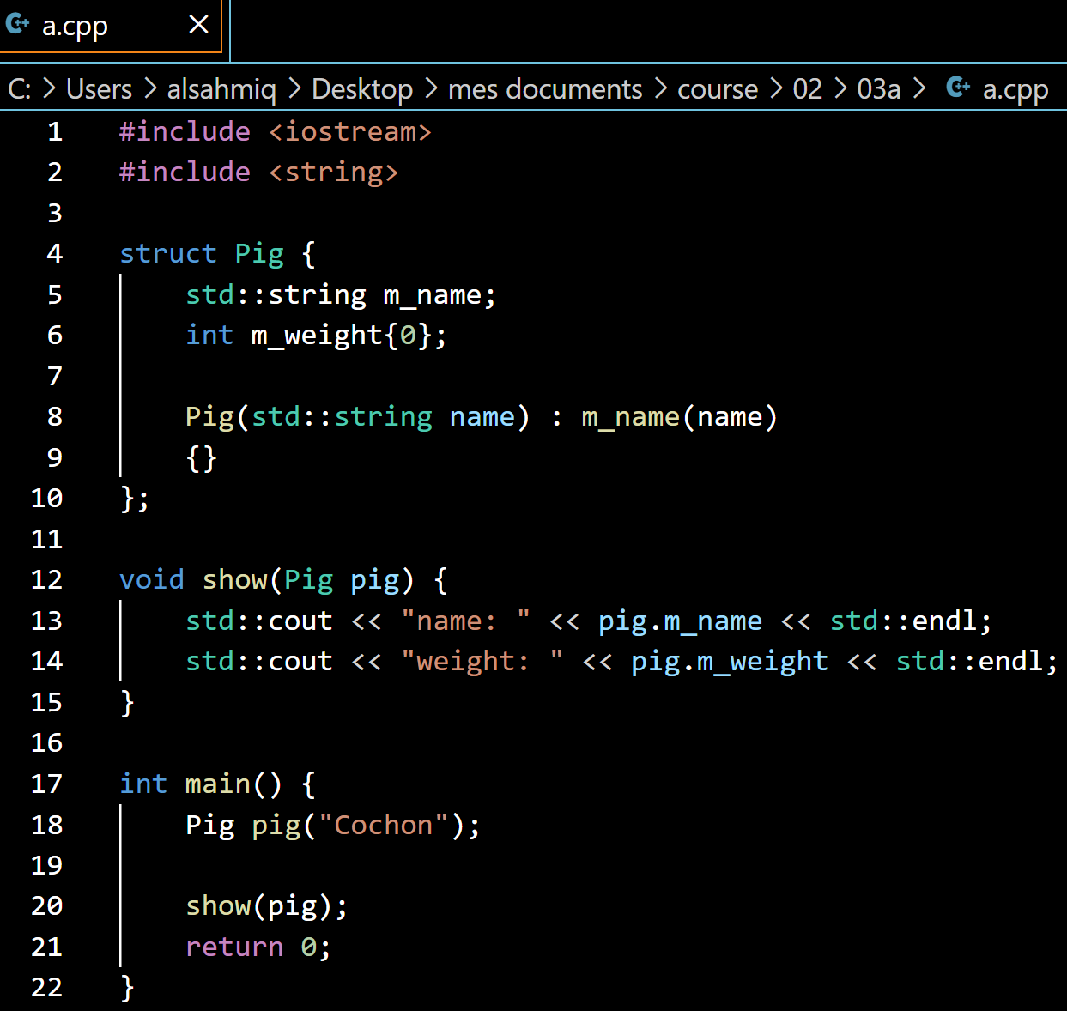
constructeur par défaut：Aucun paramètre（POD ! Solutions）
Cependant, nous pouvons spécifier manuellement que le poids d’initialisation est 0. Les valeurs d’initialisation spécifiées par la syntaxe {} sont exécutées non seulement dans les constructeurs par défaut, mais aussi dans les constructeurs définis par l’utilisateur !

Slide 39
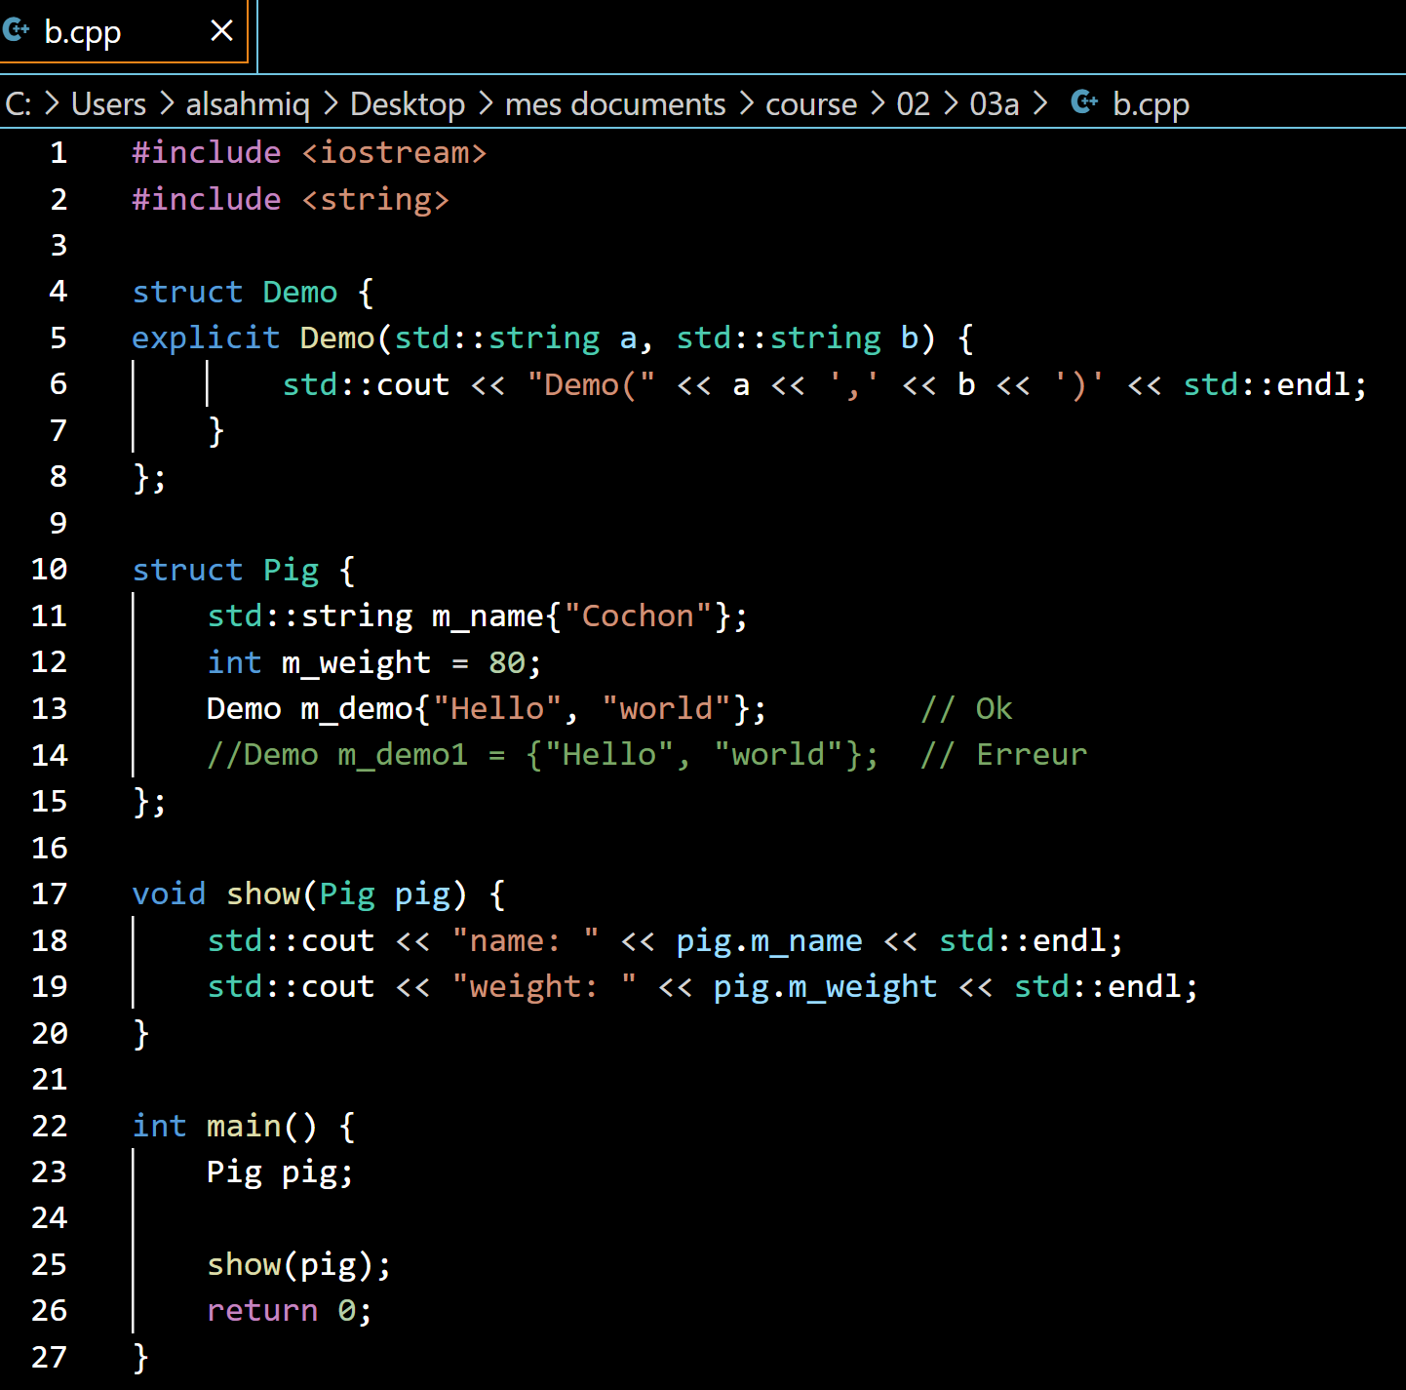
Constructeur par défaut : aucun argument (l’initialisation des membres de classe est facile)
Il peut également y avoir plusieurs paramètres dans le {} d’un membre de classe, même =. Sauf que () ne peut pas être utilisé, il est fondamentalement équivalent à la façon dont les variables locales de fonction sont définies. D’ailleurs：
int x{};
void *p{};
et int x{0};
void *p{nullptr};
Initialisation à 0. Mais si vous n’écrivez pas cette parenthèse vide, elle devient une valeur aléatoire en mémoire. ex：std::cout << int{}; 0

Slide 40
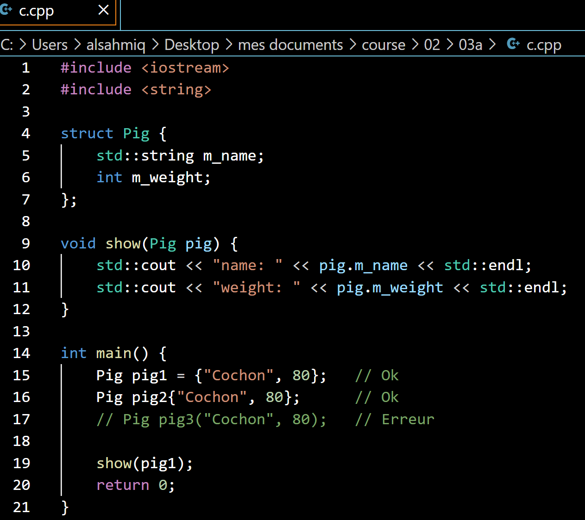
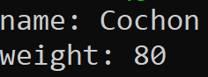
Constructeur par défaut：Initialisation les paramètres（remercier C++11）
Lorsqu’une classe (et sa classe de base) ne définit aucun constructeur, le compilateur génère automatiquement un constructeur par défaut. Il attribue le contenu de {} à chaque membre de l’objet dans l’ordre.
L’objectif est de permettre aux programmeurs d’attribuer plus facilement des valeurs aux membres un par un sans avoir à écrire à la main de longs constructeurs. Toutefois, le constructeur qui initialise la liste ne prend en charge que la construction via {} ou ={}, pas avec (). C’est en fait pour la C++98

Slide 41
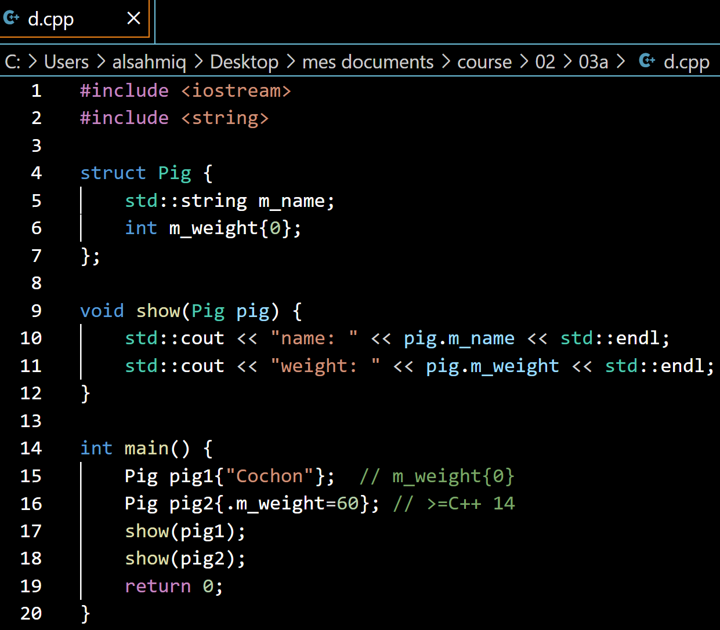
Constructeur par défaut : initialisation les paramètres (initialize part, default for the rest)
Ce constructeur peut spécifier certains membres pour les initialiser et non spécifiés reste par défaut. Toutefois, vous devez vous assurer que celui qui n’est pas spécifié est initialisé avec {} dans la définition du membre de classe, sinon il peut devenir une valeur aléatoire en mémoire.
Depuis C++14 on peut également sauter l’ordre en spécifiant des noms:

Slide 42
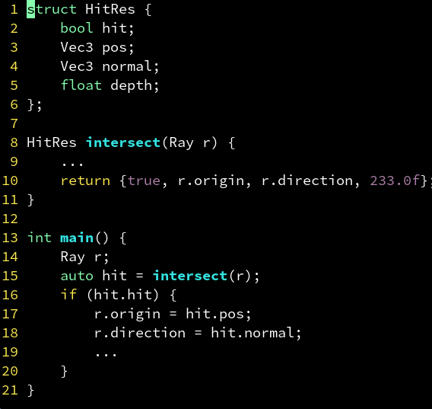
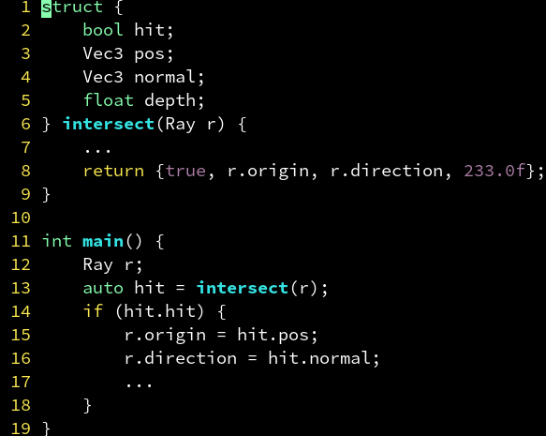
Constructeur par défaut : Initialisation les paramètres (magie, plusieurs valeurs de retour)
Les exemples typiques incluent une application bien connue de graphiques qui simplifie le traitement des fonctions avec plusieurs valeurs de retour. Le plus grand avantage par rapport à std::tuple est que chaque propriété a un nom et qu’il n’est pas facile de se tromper. Par exemple: auto [hit, pos, ...] = intersect(...)
Chaque propriété supplémentaire doit être modifiée dans le code. Plus de fantaisie est écrit:

Slide 43
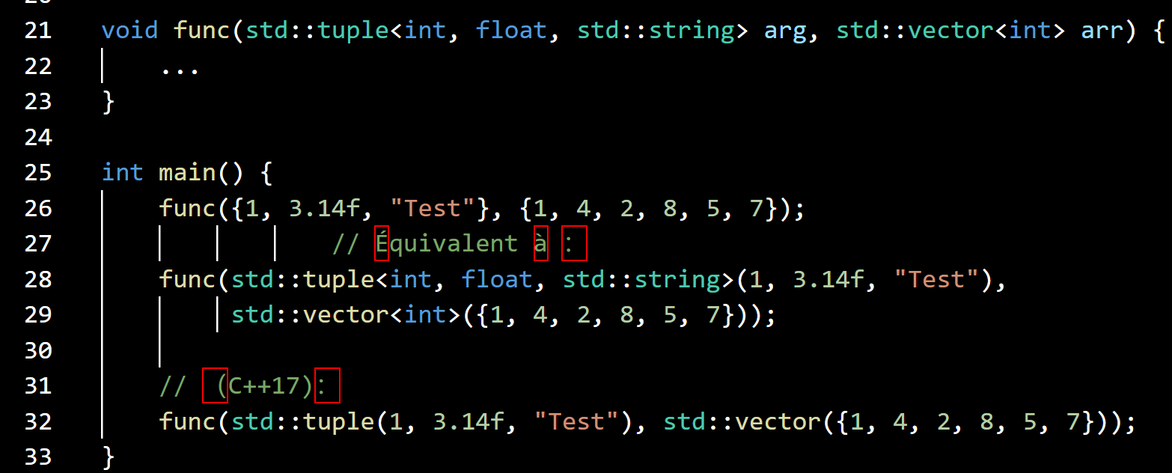
Le constructeur par défaut： Initialisation les paramètres (magie, gestion de paramètres de type complexes de fonctions)
De plus, si les paramètres d’une fonction sont d’un type très complexe et que vous ne souhaitez pas répéter le nom du type, vous pouvez également utiliser {} pour initialiser la liste afin de simplifier：
La fonction de définition de nœud de Zeno, defNodeClass, utilise largement cette simplification.

Slide 44
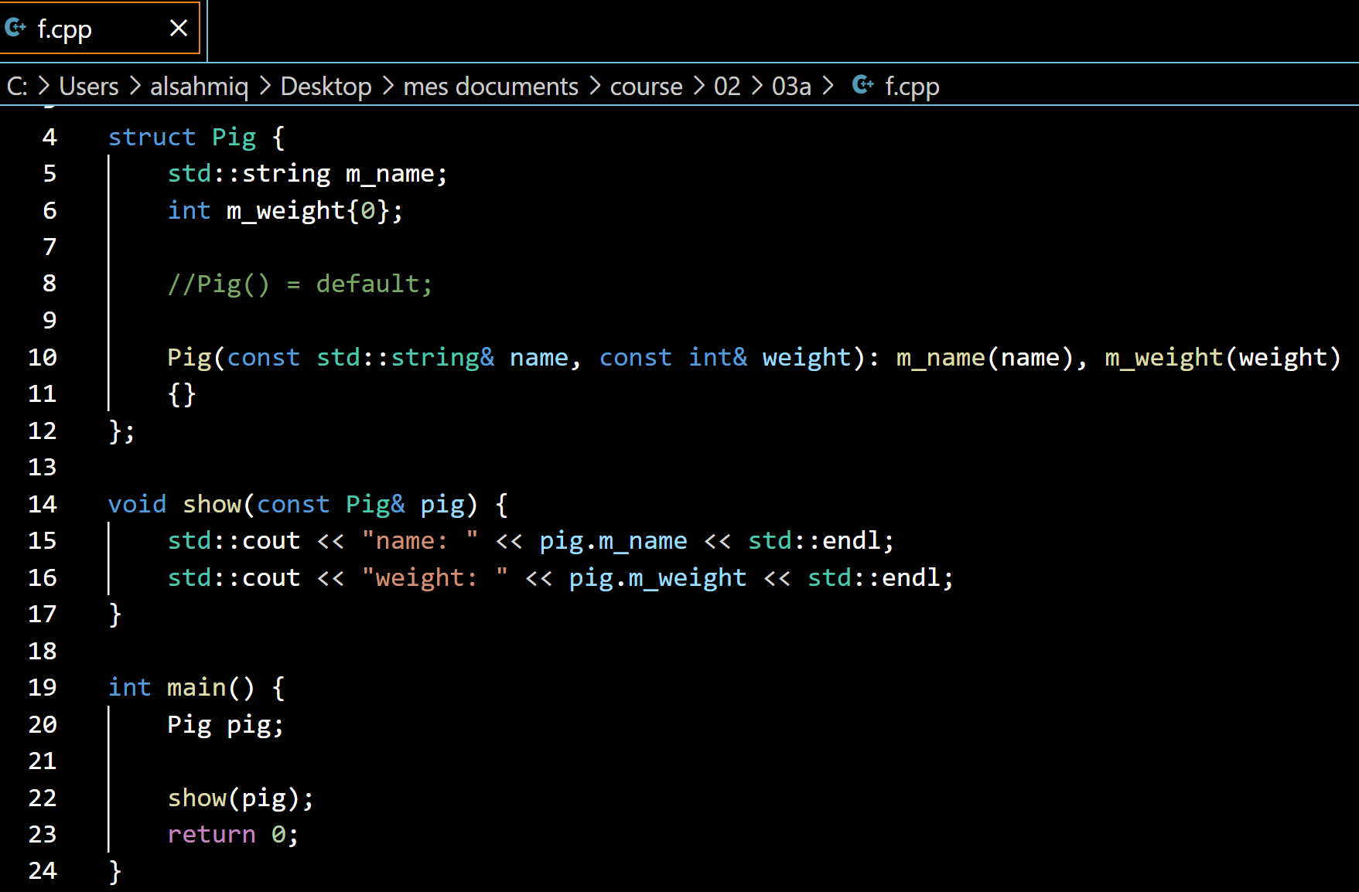
Vous souhaitez toujours utiliser le constructeur par défaut lorsque vous avez vos constructeurs：= default
Une fois que nous avons défini notre propre constructeur, le compilateur ne génère plus le constructeur par défaut.

Slide 45
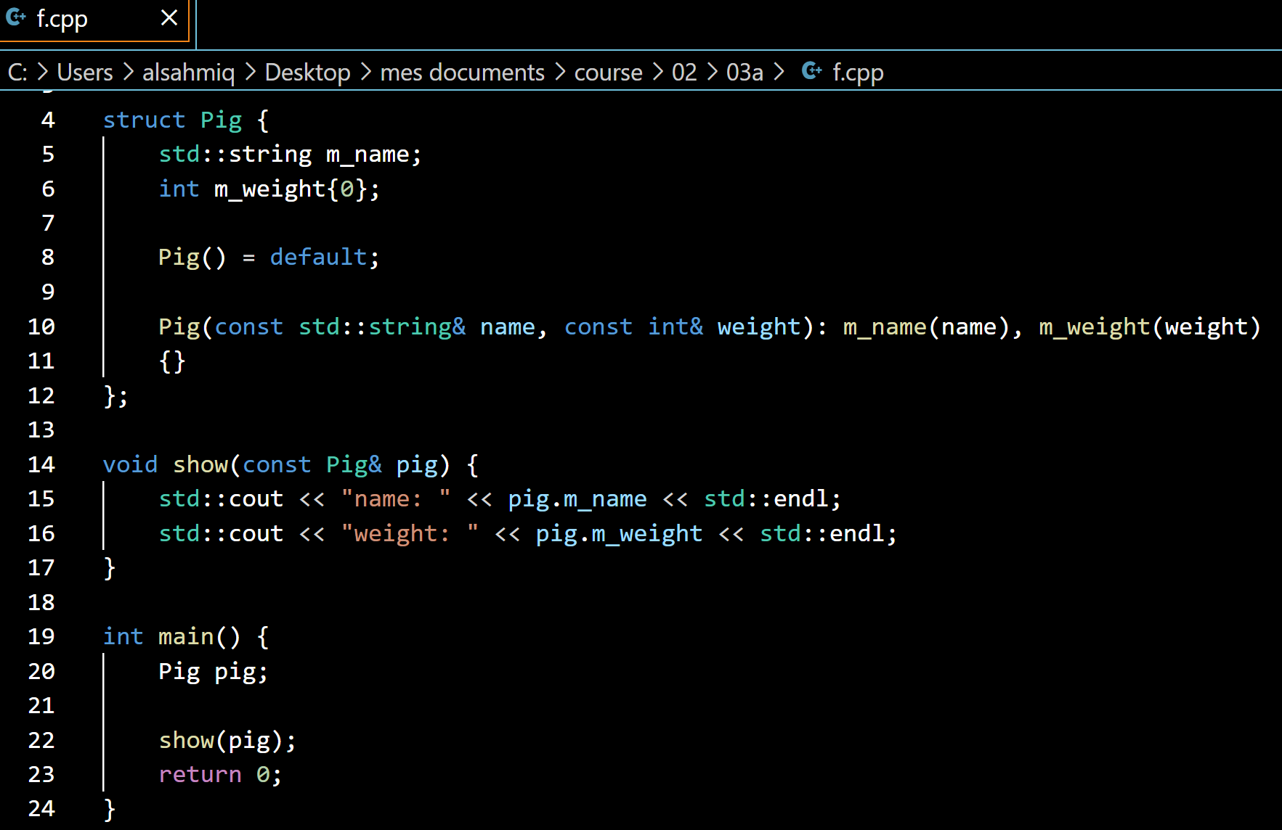

Vous souhaitez toujours utiliser le constructeur par défaut lorsque vous avez vos constructeurs ：= default（continuer）
Si vous souhaitez toujours utiliser le constructeur par défaut, vous pouvez utiliser la syntaxe ajoutée en C++11 :
le constructeur qui initialise la liste ne peut pas être = default

Slide 46

Constructeur par défaut : Copy constructor
En plus des constructeurs par défaut sans paramètre, le compilateur génère un constructeur spécial comme celui-ci par défaut : Pig(Pig const &other);

Slide 47

constructeur de copie : défini par l’utilisateur
En plus de pouvoir générer automatiquement des constructeurs de copie, les utilisateurs peuvent également personnaliser les constructeurs de copie si nécessaire. Comme quoi: Si vous touchez l’operateur = et/ou constructeur de copie pensez à réécrire l’autre

Slide 48

Que se passe-t-il si vous ne souhaitez pas que le compilateur génère automatiquement un constructeur de copie：= delete
= delete：
Remarque : = delete et = default sont une paire. Si vous n’êtes pas sûr qu’une fonction soit générée par défaut par le compilateur, vous pouvez explicitement déclarer les deux.

Slide 49
Fonction spéciale générée par le compilateur par défaut : fonction d’affectation de copie
En plus de constructeur de copie, le compilateur génère par défaut une fonction qui surcharge l’opérateur '='：
Pig &operator=(Pig const &other);
Le rôle du constructeur de copie est de copier un autre pig pour initialiser le Pig actuel lorsque le Pig n’a pas encore été initialisé. Pig pig = pig2; //Copie
Le rôle de la fonction d’affectation de copie est de détruire le Pig actuel lorsque le Pig a été initialisé et de copier un autre Pig dans. Pig pig; pig = pig2; // = affectation La construction de copie est recommandée pour les activités de performance, car une construction sans argument unique peut être évitée et l’affectation de copie est due à la nécessité de flexibilité dans la modification temporaire des objets.
utilisée par = delete et = default
Note：return *this C’est pour éviter a = b = c;

Slide 50

Fonction générée par le compilateur : Family Bucket
En fait, en plus de la construction de copie et de l’affectation de copie, le compilateur génère automatiquement des fonctions spéciales：
Ceci n’est pas visible dans d’autres langages orientés objet. Que font-ils? À révéler plus tard.

Slide 51

Compartiment : comment ces fonctions fonctionnent-elles par défaut？
Ces fonctions, que le compilateur génère automatiquement, sont équivalentes à ceci : Std::move qu’est-ce que cela signifie ? À révéler plus tard.
si l’un des membres (tel que m_name) ne prend pas en charge les constructeurs de copie, le constructeur de copie de la classe Pig ne sera pas généré automatiquement par le compilateur. Il en va de même pour d’autres fonctions.

Slide 52
Félicitations: Vous avez essentiellement appris le constructeur！
Constructeur!

Slide 53


Yours vector！

Slide 54

Résumé :
Si vous touchez constructeur de copie ou = , vous devez définir ou supprimer à la fois le constructeur de copie et la fonction d’affectation de copie, sinon une erreur se produit. Si vous touchez le constructeur de copie, vous devez également définir ou supprimer la fonction d’affectation de copie, sinon une erreur peut entraîner une suppression inefficace. Si vous touchez le constructeur de déplacement, vous devez également définir ou supprimer la fonction d’affectation de déplacement, sinon une erreur peut entraîner une suppression inefficace. Si vous touchez constructeur de copie ou une fonction d’affectation de copie, vous devez de préférence définir à la fois le constructeur de déplacement et la fonction d’affectation de déplacement, sinon cela est inefficace.
https://github.com/isocpp/CppCoreGuidelines

Slide 55

copie superficielle & copie profonde
Lorsque =, la valeur par défaut est copiée. Par exemple, à droite : Mais cela pose un gros problème pour notre cas. Son pointeur m_data est une copie superficielle par valeur d’adresse, et non une copie profonde! C’est-à-dire qu’en sortant du portée de la fonction principale, v1.m_data est libéré deux fois ! Encore plus dangereux est le cas où la v1 est déconstruite alors que la v2 est encore utilisée. C’est pourquoi « si vous touchez le constructeur de copie et/ou =, vous devez définir ou supprimer à la fois le constructeur de copie et la fonction d’affectation de copie.

Slide 56


Solution : delete
Pour empêcher directement l’utilisateur de copier des objets de ce class,en C++11= delete, Cela permet de trouver les erreurs à l’avance au moment de la compilation：

Slide 57

Solution : définir
Si nous devons autoriser les utilisateurs à copier vos objets de classe Vector, nous devons toujours en implémenter un. L’avez-vous trouvé? En fait, qu’il s’agisse d’un modèle get/set comme size/resize, d’un constructeur de copie personnalisé ou de RAII garantissant la sécurité des exceptions, il s’agit d’encapsulation : invariance de la pensée orientée objet. Autrement dit, l’objet est garanti d’être dans le bon état avant et après toute opération unique, évitant ainsi la situation où le programme lit des données incorrectes, telles qu’un pointeur pendant vide.

Slide 58

L’opération d’affectation
La différenciation entre deux copies peut améliorer les performances. int x = 1; Copy, constructeur x = 2; Copier la fonction d’affectation Fonction d’affectation de copie≈ fonction de déconstruction + constructeur de copie Copy Construct: Directement non initialisé sur la construction de mémoire 2 Affectation de copie : Détruisez le 1 existant avant de reconstruire le 2 Par conséquent, si vous n’êtes pas intéressé par l’amélioration des performances, vous pouvez l’écrire de cette façon：

Slide 59

Fonctions d’affectation de copie : améliorer les performances
La différenciation entre deux copies peut améliorer les performances. La destruction et la réaffectation de la mémoire peuvent être réaffectées, tirant ainsi parti des m_data existantes actuelles en place et évitant la réaffectation. Par conséquent, il est préférable de copier la fonction d’affectation ou de la personnaliser: Cela explique que « si une classe définit ou supprime un constructeur de copie, vous devez également définir ou supprimer la fonction d’affectation de copie, sinon une erreur se produit ». "

Slide 60

C++11：Pourquoi faire la distinction entre copier et std::move ?
Parfois, nous devons déplacer un objet v2 vers v1. Il n’est pas nécessaire d’impliquer une copie des données réelles. Complexité temporelle : O(1) pour le déplacement et O(n) pour la copie. Nous pouvons utiliser std::move pour implémenter le déplacement. Lorsque la v2 est déplacée vers la v1, la v2 d’origine est vidée, elle n’est donc déplacée que lorsque la v2 n’est plus nécessaire.
v2 Le contenu a été supprimé, il ne restait donc que 0 élément↑ ↑↑↑

Slide 61


Std::move：avancé
std::move peut déplacer v2 vers v1, std::swap peut echanger v1 et v2.
swap （ping-pong buffer).

Slide 62
std::move() & std::as_const()
std::move(t) équivalent (T &&)t
std::as_const(t) équivalent (T const &)t
Dans ces cas, le compilateur appelle move：
return v2 // v2 comme valeur renvoyée v1 = std::vector<int>(200) // créer v2
v1 = std::move(v2) // Déplacer explicitement Dans ces cas, le compilateur appelle la copie：
return std::as_const(v2) // Copier explicitement v1 = v2 // La copie par défaut Notez que l’instruction suivante n’a aucun effet：
std::move(v2) // Ne sera pas vidé v2，Il peut être utilisé s’il doit être vidé v2 = {} ou v2.clear()
std::as_const(v2) // Il n’est pas copié v2，Une copie est nécessaire pour utiliser { auto _ = v2; }
Ces deux fonctions ne sont responsables que de la conversion des types, et l’effet de déplacement/copie réel se trouve dans la fonction constructeur/affectation de la classe.

Slide 63

Move constructeur : implémentation par défaut

Slide 64

Conseil : Si vous avez une operation d’affectation de déplacement, vous pouvez supprimer la fonction d’affectation de copie

Slide 65

Résumé
Si il y un declaration c’est le constructeur
Si il y a C() c’est std::move
Si il y a std::move c’es move explicite

Slide 66
le pointeur intelligent

Slide 67


C++98: la gestion de la mémoire
Si le programmeur oublie de libérer le pointeur, cela entraînera une fuite de mémoire, etc., plus susceptible d’être utilisée par les pirates pour altérer la mémoire système afin de voler des données importantes.
If à return 1 du coup delete p n’est pas exécuté

Slide 68


RAII ：unique_ptr

Slide 69


unique_ptr：
Avant C++ 11，on dit：
“Après un pointeur, il y a NULL pour éviter que le pointeur ne soit bloqué à vide ! " delete p;
p = nullptr;
unique_ptr Les encapsule en tant qu’opération
p = nullptr; // Équivalent à：p.reset()
Il ne conserve pas un pointeur vide, incarnant l’idée d'« encapsulation : immuabilité » orientée objet.

Slide 70


unique_ptr：La copie est interdite
Avec unique_ptr les gens débutant rencontrent souvent ce problème：
“je veux passer un pointeur à la fonction comme argument, que dois-je faire si je fais cette erreur!”
C’est parce que a le constructeur de copie de unique_ptr=delete. Pourquoi a-t-il supprimé le constructeur de copie ? Pour éviter le（double free)

Slide 71


solution1：le pointeur classique（C *）
La résolution de ce problème doit être discutée dans deux situations. La première est que func() n’a pas réellement besoin de « prendre » possession de ressources（ownership）Par exemple, dans cet exemple, func() appelle simplement une fonction membre de p, et ne prend pas le pouvoir de contrôler le cycle de vie de l’objet.

Slide 72


solution2：unique_ptr avec std::move
La seconde est que votre func() doit « enlever » la possession des ressources. Par exemple, dans l’exemple de droite, func place un pointeur dans une vector globale, et la durée de vie de p deviendra aussi longue que l’objlist. Par conséquent, il est nécessaire de prendre en charge la puissance du cycle de vie de l’objet. En fonction de votre situation, décidez quelle solution choisir.

Slide 73


Vous souhaitez toujours avoir accès après avoir remis le contrôle p L’objet vers lequel il pointe
Solution 2, nous rencontrons parfois le besoin d’accéder à des objets après avoir remis le contrôle. Si vous utilisez toujours p pour accéder, car il est déplacé par le constructeur move, p est devenu un pointeur null et l’erreur se produit.

Slide 74


Solution : (suite)

Slide 75


Solution : (suite）

Slide 76


Std::shared_ptr
unique_ptr a résolu le problème de la libération de mémoire et interdit les copies shared_ptr, permet, la libération de mémoire et les copies, : shared_ptr Lors de l’initialisation le compteur = 1. shared_ptr Une fois copié, le compteur ++. shared_ptr est déconstruit, le compteur--.
Lorsqu’il est compteur=0, l’objet vers lequel il pointe est automatiquement détruit.

Slide 77


Std::shared_ptr（suite）
Nous pouvons utiliser p.use_count() pour obtenir le nombre de références du pointeur. p.func() est une fonction membre du type shared_ptr .
p->func() est une fonction membre de p pointant vers un objet.

Slide 78


shared_ptr & weak_ptr
C* une référence faible à unique_ptr. weak_ptr une référence faible à shared_ptr.

Slide 79

Pointeur intelligent : variable membre d’une classe
shared_ptr Le cycle de vie des objets dépend de la durée de vie de toutes les références.
unique_ptr La durée de vie d’un objet dépend de la durée de vie de la seule référence.
Vous pouvez utiliser des pointeurs intelligents comme variables membres dans une classe. Il est nécessaire de déterminer quel type de pointeur intelligent utiliser en fonction de la situation réelle (principalement en regardant la propriété): unique_ptr：Quand l’objet n’appartient qu’à un seul objet. shared_ptr：Lorsque l’objet est partagé par plusieurs objets, ou si l’objet n’appartient qu’à un seul objet, il est nécessaire d’utiliser weak_ptr.
weak_ptr：Lorsque l’objet ne m’appartient pas et que je ne peux pas être libéré après sa libération. Les débutants peuvent utiliser plus de combinaisons de shared_ptr et de weak_ptr pour plus de sécurité.

Slide 80

shared_ptr fais l’affaire，Pouqoi unique_ptr？
shared_ptr nécessite la maintenance d’un compteur de référence atomique, est inefficace, nécessite un morceau supplémentaire de mémoire de gestion, nécessite des pointeurs secondaires pour accéder aux objets réels et utilise des techniques d’effacement de type. Avec toutes les shared_ptr, des problèmes tels que des références circulaires peuvent survenir, entraînant des fuites de mémoire, et vous devez toujours utiliser des pointeurs bruts ou des weak_ptr qui n’affectent pas le nombre à éviter. Par exemple, l’exemple de droite :

Slide 81

Solution 1
Comment le résoudre? Il suffit de changer celui qui logiquement « n’a pas de propriété » pour weak_ptr: Parce qu’il est naturel que la fenêtre parente « possède » la fenêtre enfant et que la fenêtre enfant ne « possède » pas la fenêtre parente. En fait, l’essentiel est qu’une fenêtre parente peut avoir plusieurs fenêtres enfants, et ce n’est qu’en stipulant que la fenêtre enfant est subordonnée à la fenêtre parente que le problème de comptage des références peut être résolu...

Slide 82

Solution2

Slide 83

Solution 2（suite）

Slide 84
Pause ☺
La prochaine chose que vous remarquerez est que sous la gestion des pointeurs intelligents, certains types d’objets n’ont pas toujours besoin d’être copiés et déplacés.。

Slide 85
Quand s’inquiéter
Les types suivants sont sûrs:
int id; Type de base std::vector<int> arr; Conteneur STL std::shared_ptr<Object> enfant; Pointeurs intelligents Objet *parent; s’il s’agit de .get() à partir du pointeur intelligent
Les objets suivants ne sont pas sécurisés :
char *ptr; s’il est alloué via malloc/free ou new/delete GLint tex; est le type sous-jacent int, mais correspond à un type de ressource std::vector<Object *> objs; Conteneur STL, mais avec des objets dangereux

Slide 86

Les membres sont tous des types sûrs:
Si tous les membres de votre classe sont des types sûrs, aucune des cinq fonctions n’a besoin d’être déclarée (ou déclarée comme = par défaut), et votre classe est automatiquement sécurisée. La meilleure façon de le dire est que si vous n’avez pas besoin d’un déconstructeur personnalisé, la classe n’a pas à s’inquiéter. Parce que si vous utilisez des déconstructeurs personnalisés, cela signifie souvent que les membres de votre classe contiennent des types dangereux。
Il n’y a généralement pas plus de deux cas :
Votre classe gère les ressources. Votre classe est une structure de données.

Slide 87

Gérer les ressources : supprimez les constructeurs de copie, puis gérez-les à l’aide de pointeurs intelligents
Cette classe gère un certain type de ressource, et les ressources ne peuvent souvent pas être « copiées ». Par exemple, un nuanceur OpenGL ou une fenêtre Qt. Si vous autorisez GLShader à copier, cela équivaut à copier deux fois l’int renvoyé par glCreateShader, et une double erreur libre se produit lors de la déconstruction. Vous penserez : « Eh bien, puis-je ajouter un compteur de référence à GLShader afin de pouvoir compter le nombre de copies et éviter les sorties répétées ! » " Oui, mais maintenant que la bibliothèque standard fournit déjà shared_ptr, il est préférable de le gérer avec shared_ptr<GLShader>, et chaque classe de la province implémente un compteur de référence atomique.
Pour gérer la classe d’une ressource, supprimez sa copie

Slide 88

la structure de données : si possible, définissez copier et déplacer
Cette classe est votre structure de données élaborée, y compris le vecteur que nous venons d’inventer, ainsi que des listes liées, des arbres rouge-noir, etc. Si ces structures de données sont prêtes à être copiées (telles que Vector), vous devrez peut-être les définir vous-même. Si ce n’est pas le cas, supprimez (= delete).

Slide 89


Paramètres de fonction: Comment éviter les copies inutiles
Notez que si les paramètres d’une fonction sont déclarés en tant que types de valeur, il est probable que cela entraîne une copie inutile.

Slide 90


如何避免不必要的拷贝：常引用
Par conséquent, les types de paramètres d’une fonction peuvent être déclarés comme suit : Pig const & pig Cela passe une référence commune à l’objet pig, ne passant ainsi qu’un seul pointeur et évitant la copie. Les plus courants sont std::vector<int> const &arr, etc. Remarque: Certains manuels comme celui-ci: const Pig & pig, juste des préférences personnelles différentes, pas de différences réelles.

Slide 91
paramètres de fonction : par référence ou par valeur ?
Premiers type (par exemple, int, float), passage par valeur :
float squareRoot(float val);
Pointeur classique (tel que int *, Object *) passage par la valeur :
void doSomethingWith(Object *ptr);
Conteneur (par exemple, vecteur, liste…), passage par référence：
int sumArray(std::vector<int> const &arr);
Conteneur pas assez volumineux（ex: tuple<int, int>, passage par la valeur ：
glm::vec3 calculateGravityAt(glm::vec3 pos);
Pointeur intelligent, tel que shared_ptr avec contrôle du cycle de vie, passage par la valeur :
void addObject(std::shared_ptr<Object> obj);
Pointeur intelligent mais ne nécessite pas de durée de vie, après avoir obtenu le pointeur d’origine à partir de .get(), passez par la valeur :
void modifyObject(Object *obj);

Slide 92

Conseil : Comment éviter la copie implicite
Nous pouvons déclarer le constructeur de copie comme explicite, de sorte que la copie implicite se détériorera et trouvera ainsi des copies inutiles en raison d’une négligence. Lorsque vous avez vraiment besoin de copier, vous pouvez également passer à la syntaxe Pig(pig) pour forcer la copie.

Slide 93

Pourquoi de nombreux langages orientés objet, tels que Java, n’ont-ils pas le concept de compartiments de famille de constructeurs ?
Parce que la plupart de leurs besoins commerciaux sont: ouvrir la base de données, ajouter, supprimer et vérifier les données des étudiants, ouvrir une fenêtre, écrire un fichier, la correspondance régulière n’est pas une adresse e-mail, répondre aux requêtes HTTP, etc. Ces entreprises ont souvent affaire à des ressources, et donc essentiellement le genre de chose qui vient de dire de supprimer les fonctions de copie, et de résoudre ce besoin, utilisent presque toujours le modèle shared_ptr<GLShader>, donc Java et Python simplifient simplement: tous les objets de types non basiques sont des copies superficielles, et le comptage des références est automatiquement géré par des mécanismes de garbage collection. Par conséquent, C ++, qui est principalement engagé dans la programmation au niveau du système, les structures de données algorithmiques et le calcul haute performance, a développé ces idées et existait des concepts tels que copier / déplacer / pointer / variabilité / multithreading en tant qu’éléments de base du langage. Ceux-ci sont très importants dans notre entreprise, ils sont donc irremplaçables.

Slide 94
Mots-clés
voici quelques connaissances étendues pour les étudiants qui ont de l’énergie libre pour étudier:
P-IMPL mode Fonctions virtuelles, fonctions virtuelles pures Copier comment agir en tant que fonction virtuelle std::unique_ptr::release()
std::enable_shared_from_this
dynamic_cast
std::dynamic_pointer_cast
Surcharge de l’opérateur Référence RVAL &&
std::shared_ptr<void>et std::any
Seuls les mots-clés sont fournis, veuillez faire bon usage des moteurs de recherche pour plus de détails: bing.com. (N’utilisez pas baidu.com, c’est pour la publicité de recherche) Si cela m’intéresse, je peux ajouter une section dédiée au polymorphisme dynamique.

